Slide 1
Статус работ по созданию прототипа
Straw End-cap SPD
Башарина К. Кекелидзе Г. Крамаренко В. Кузмин В.

Slide 2
Работы по оптимизации эффективности работы End-cap
Моделирование геометрии слоев и эффективности работы End-cap
Работы по созданию 1 метрового прототипа слоя End-cap
Создание прямоугольного выреза для пучковой трубы,
Резка straw трубок
Разработка нового облегченного End plug для центральной зоны
Результаты измерений натяжения анодных проволочек,
Проверка высоковольтных тестов и герметичности сборки прототипа
Разработка варианта усилительной электроники для кольцевых детекторов
Работы по созданию полномасштабного прототипа End-cap
Кольцевая рама из стеклотекстолита и элементов манифолда
Монтажный стол и рама для монтажа straw трубок
Технология сборки одного слоя straw трубок
Планы дальнейших работ работ

Slide 3
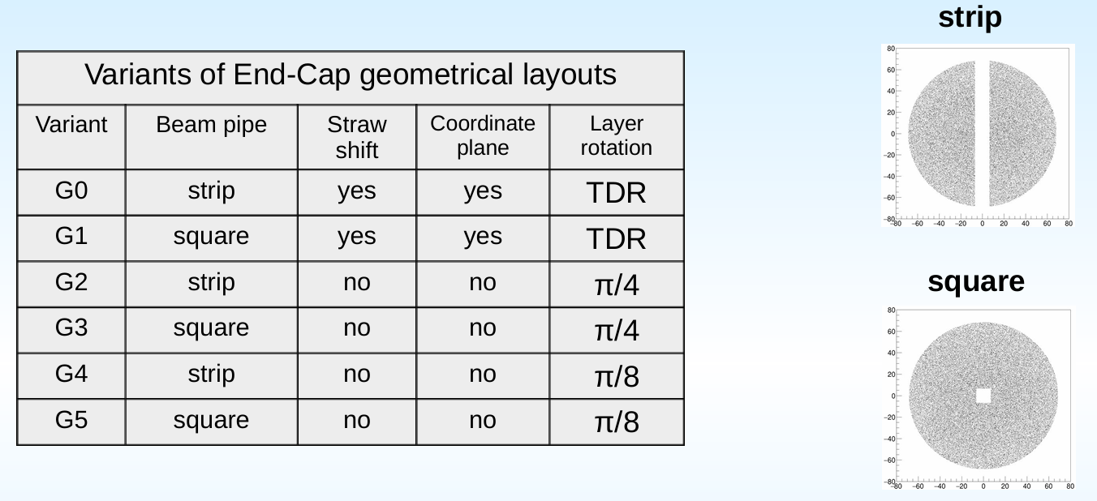

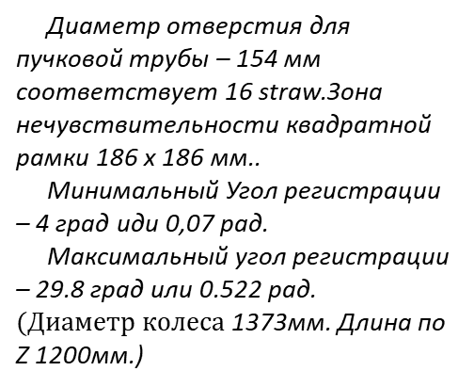
Работы по оптимизации эффективности работы End-cap
Диаметр отверстия для пучковой трубы – 154 мм соответствует 16 straw.Зона нечувствительности квадратной рамки 186 х 186 мм..
Минимальный Угол регистрации – 4 град иди 0,07 рад.
Максимальный угол регистрации – 29.8 град или 0.522 рад. $(Диаметр колеса$1373мм. Длина по Z 1200мм.)
Расстояние между любыми соседними слоями принято 18,64 мм

Slide 4
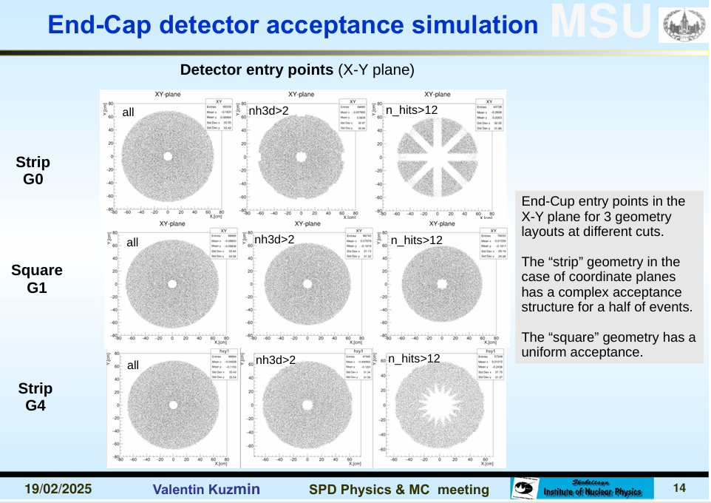
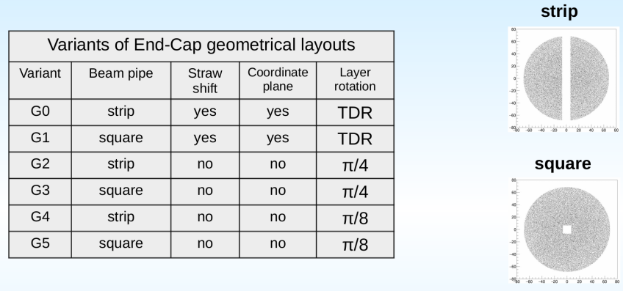
Геометрия слоев как в TDR.
Два слоя со смещением ¼ трубки образуют 8 блоков, которые последовательно смещаются на 45 градусов
Геометрия слоев как в TDR.
Два слоя со смещением ¼ трубки образуют 8 блоков, которые последовательно смещаются на 45 градусов
Каждый слой последовательно смещается на 22,5 образуют 16 слоев
Предварительные результаты по моделированию докладывались
на митинге 18,03,2025
Ссылка https://indico.jinr.ru/event/5231/

Slide 5
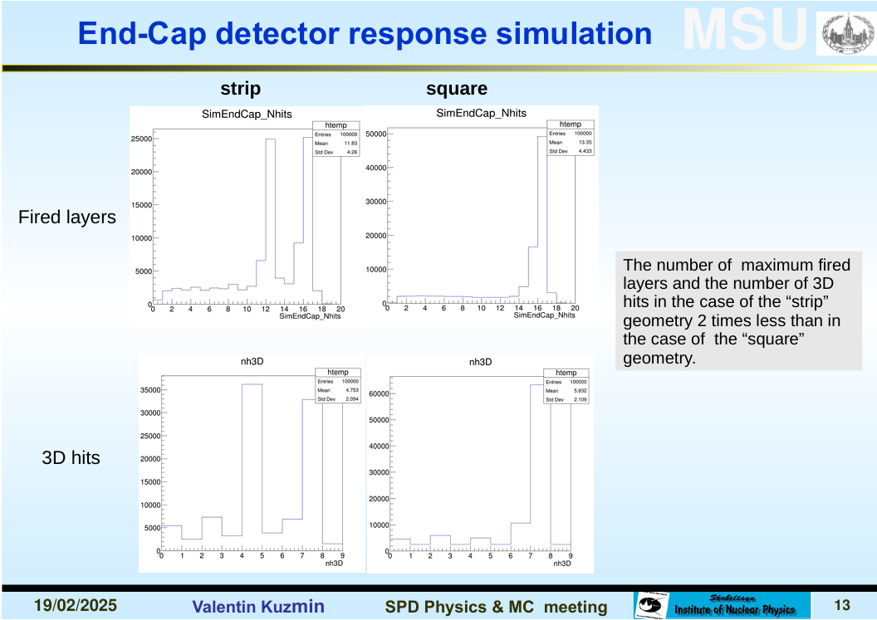
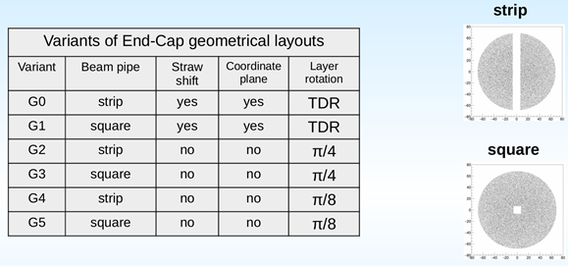
50000ev
25000ev
62000ev
35000ev

Slide 6
Работы по оптимизации эффективности работы End-cap
Было разработано математическое и программное обеспечение для моделирования откликов различных геометрических схем End-cap и оценки точности восстановленных детектором треков.
● Вариант детектора с отсутствием трубок в полосе для пучка, «strip» приводит к неоднородной сложной структуре распознавания треков устройством в плоскости X-Y.
● Предлагаемый вариант с квадратным отверстием для пучка «square» во всех слоях детектора позволяет увеличить эффективность реконструкции треков. Точность восстановления трека в области чувствительности End-cap улучшается почти в 2 раза.
● Существует очень сильная зависимость точности восстановления параметров трека от качества начального приближения. Использование координат точки взаимодействия для начального приближения значительно повышает качество восстановления.
● Мы намерены продолжить работу по моделированию отклика детектора и реконструкции событий в End-cap.

Slide 7
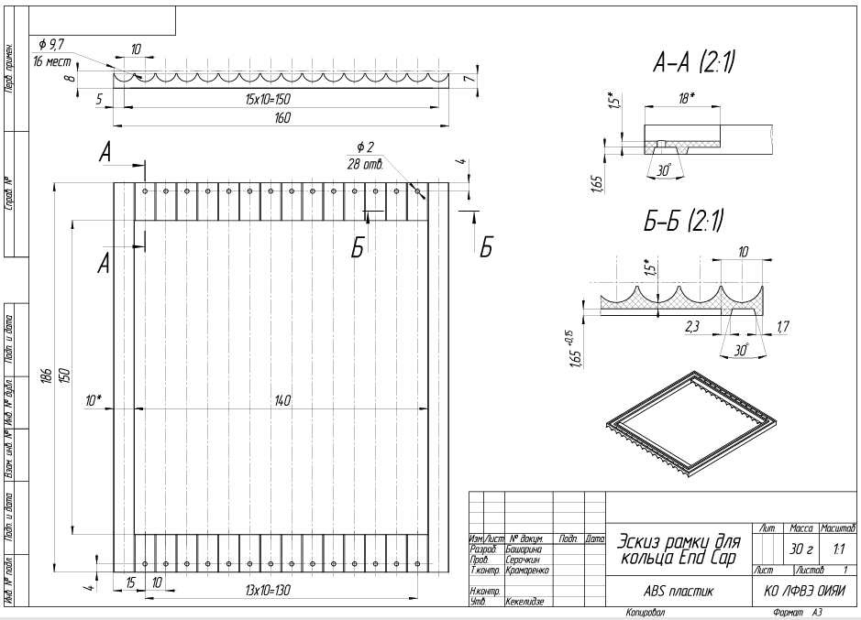
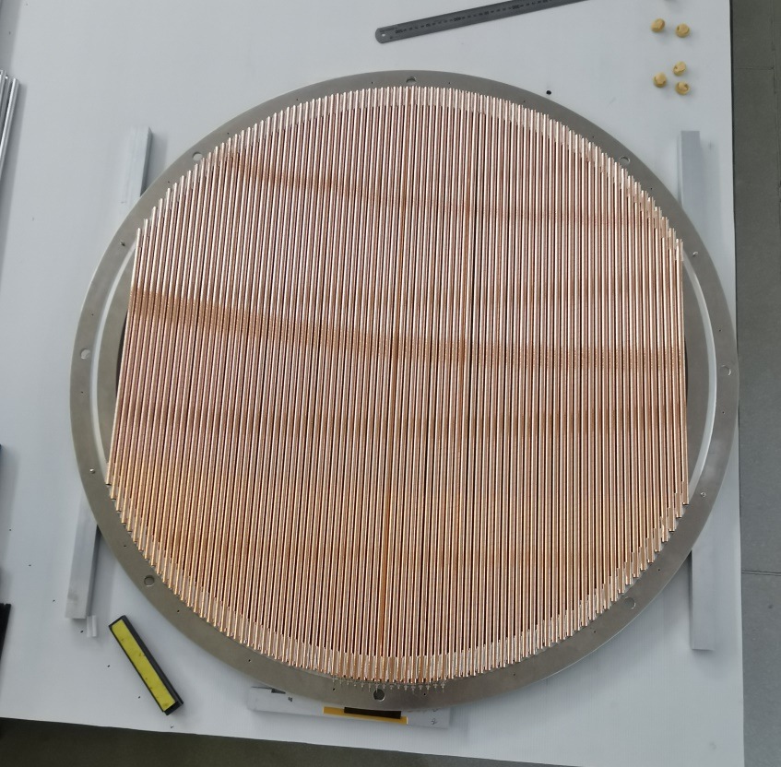
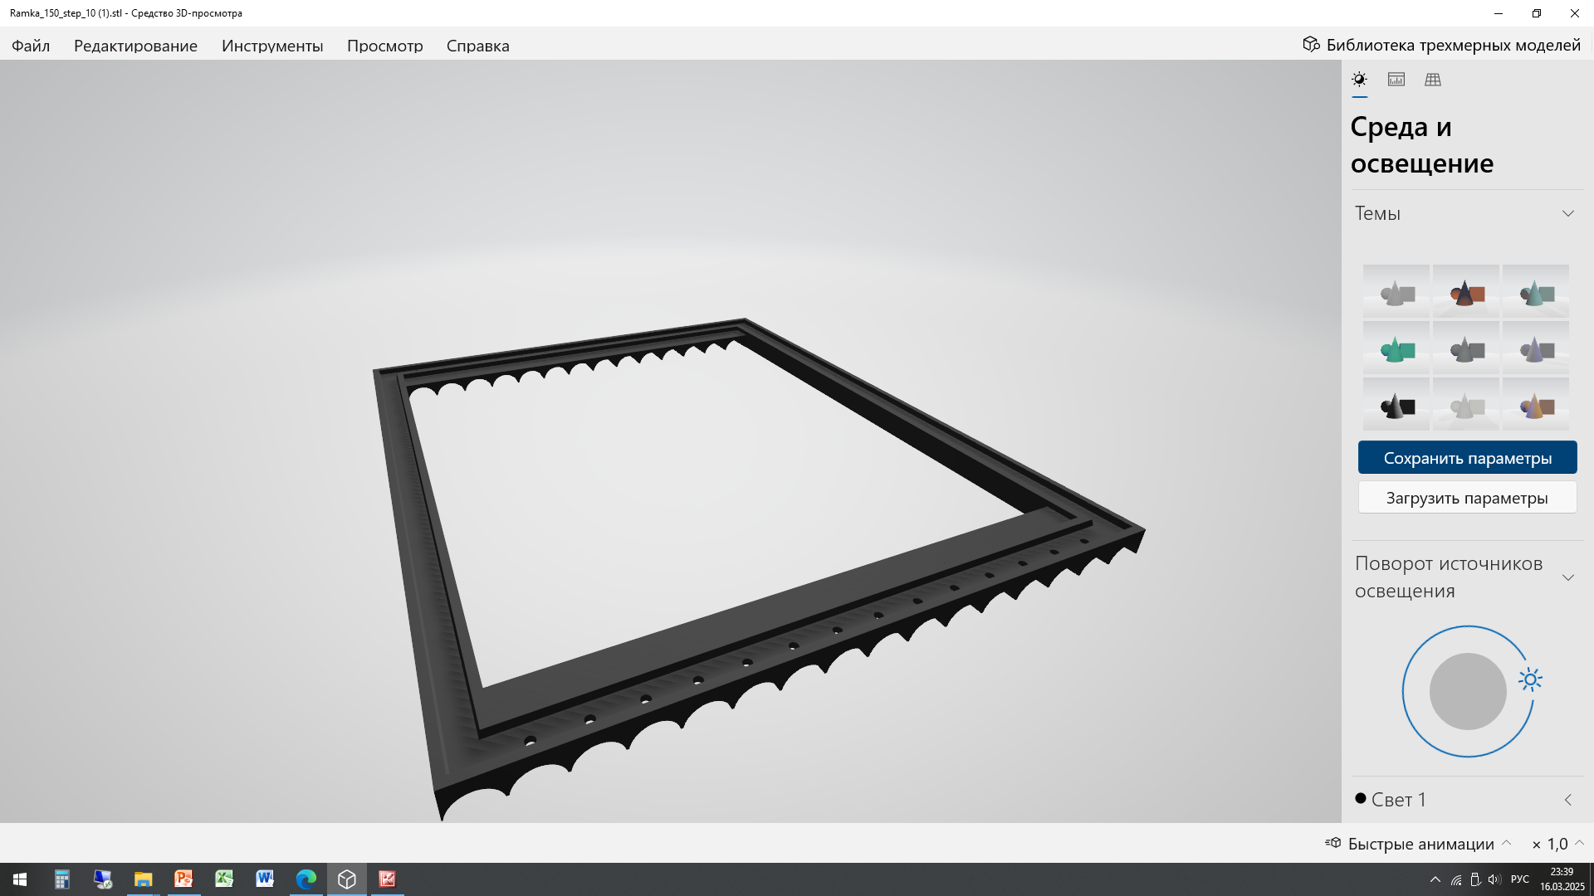
Работы по созданию 1 метрового прототипа слоя End-cap
Создание прямоугольного выреза для пучковой трубы,

Slide 8
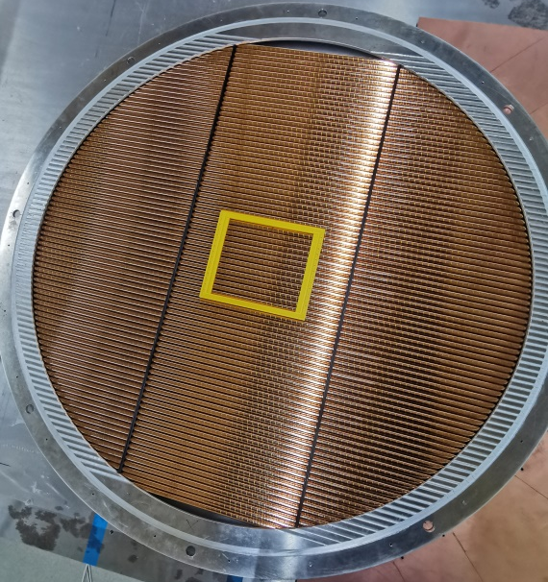
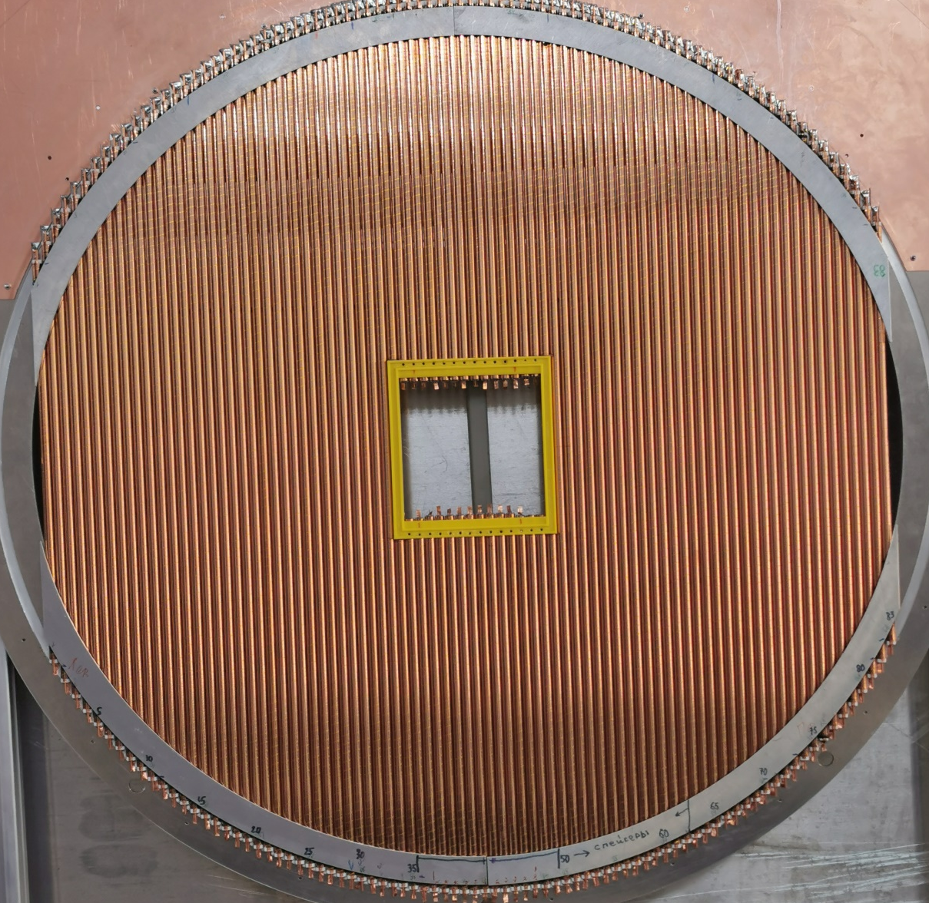

Работы по созданию 1 метрового прототипа слоя End-cap
Создание прямоугольного выреза для пучковой трубы,

Slide 9
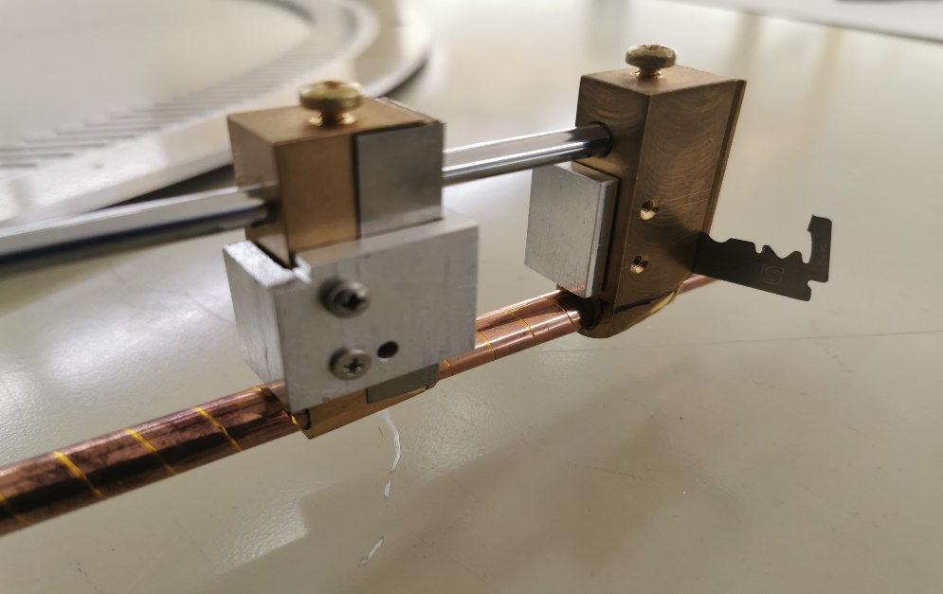
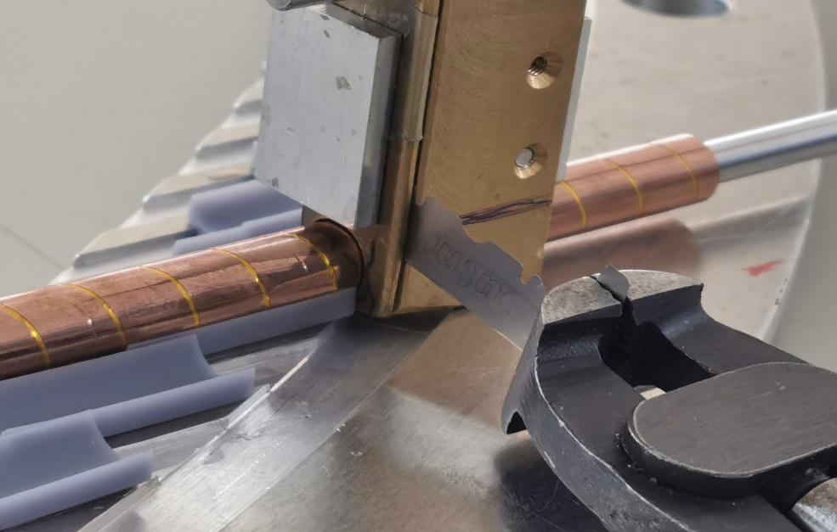
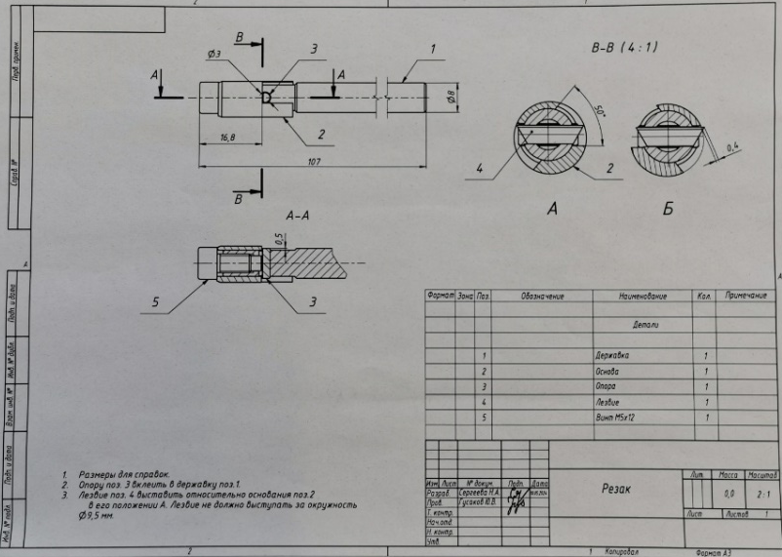
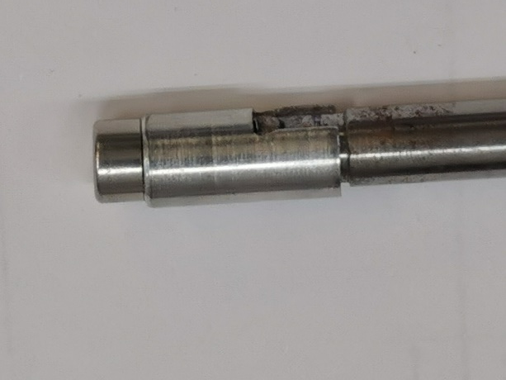
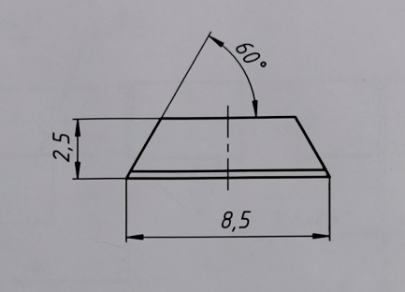
Работы по созданию 1 метрового прототипа слоя End-cap
Резка straw трубок

Slide 10
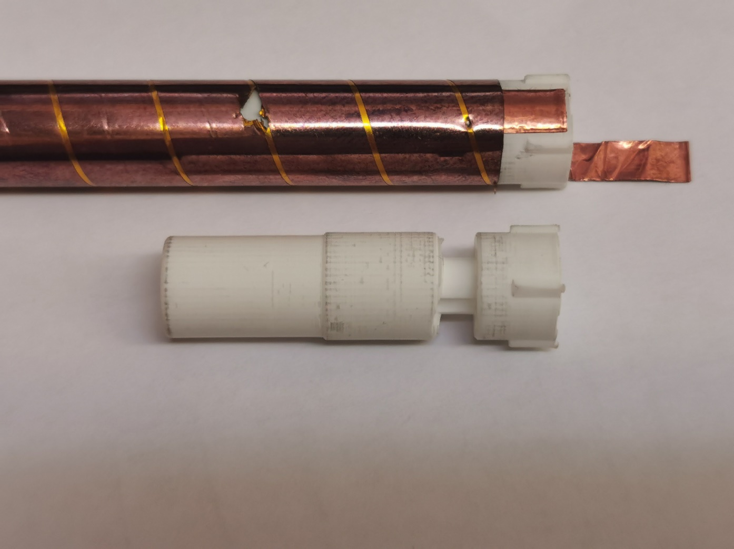
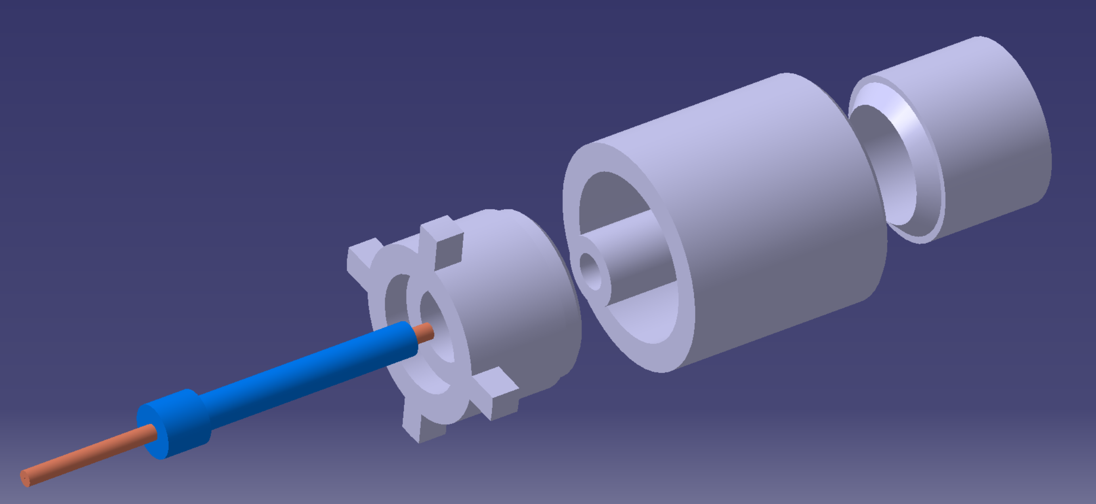
Работы по созданию 1 метрового прототипа слоя End-cap
Разработка нового облегченного End plug для центральной зоны
Новый облегченный End plug
из 3 элементов

Slide 11
Работы по созданию 1 метрового прототипа слоя End-cap
Результаты измерений натяжения анодных проволочек,

Slide 12
Работы по созданию 1 метрового прототипа слоя End-cap
Проверка герметичности сборки прототипа проводилась по всем straw трубкам отдельно.
Утечки газа в каждой трубке не превысили 0,004 литра/час
Время минуты | Давление бар | Утечка |  | ∆P/P0*V_{камеры}/t
 |  | см3/мин | л/час
0,00 | 1,00 |  |  | Объем одной трубки
60,00 | 0,9500 | 0,07 | 0,004 | 0,08 | литра
 | 0,90 |  |  | Утечка, (см3/мин)
 |  |  |  | 0,0667 | см3/мин
 |  |  |  | 0,0040 | л/час
Утечка для 83 трубок 1м прототипа |  |  |  | 0,32 | литр/час
Проверка на электрическую изоляцию проведена при 2100 Вольт
При относительной влажности 45%
Подача напряжения была на все аноды прототипа в течение 30 минут
Токи утечки не превышали 1 мкА

Slide 13
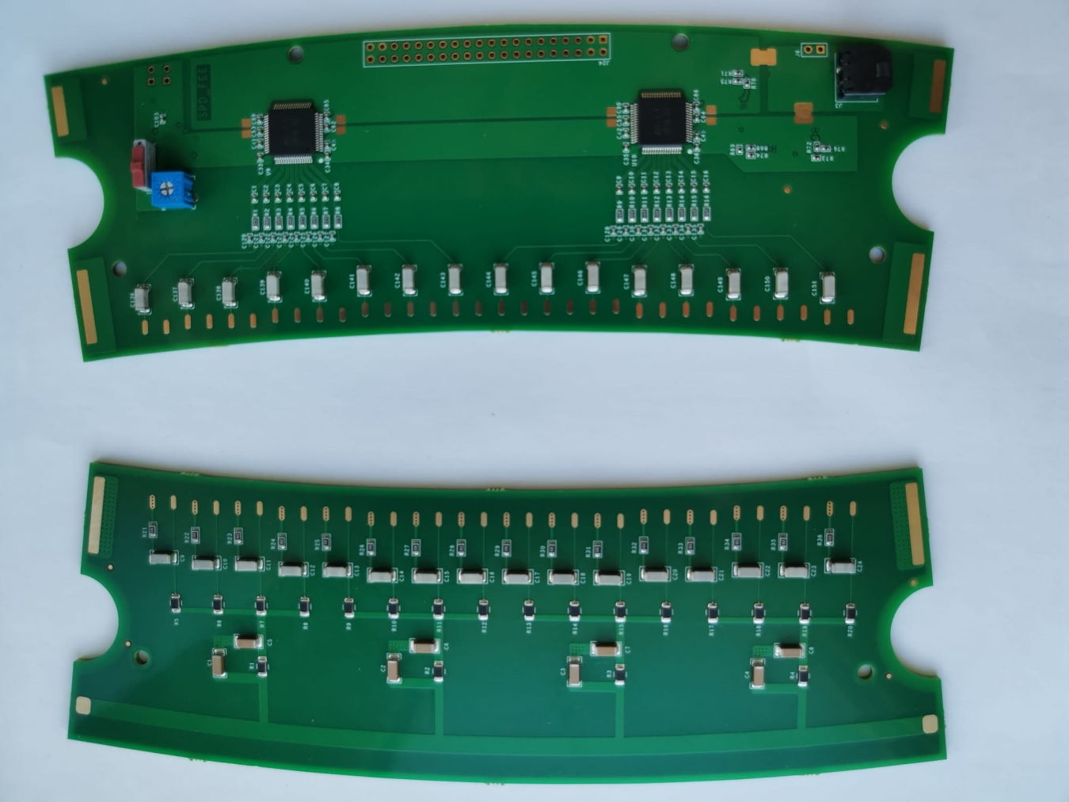
Работы по созданию 1 метрового прототипа слоя End-cap
Изготовлены первые образцы накамерной электроники для кольцевых детекторов
Платы двух типов, усилительная 16 канальная АСТ-1 и
высоковольтная плата.
Платы будут установлены с противоположных сторон straw трубок
Платы будут получены и установлены на 1 м прототип в марте

Slide 14
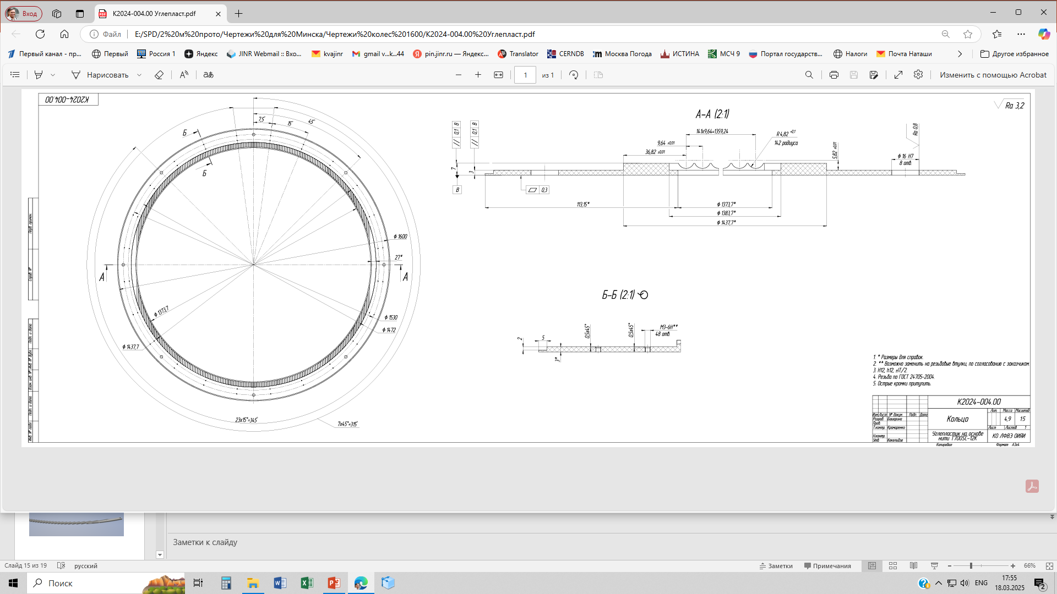
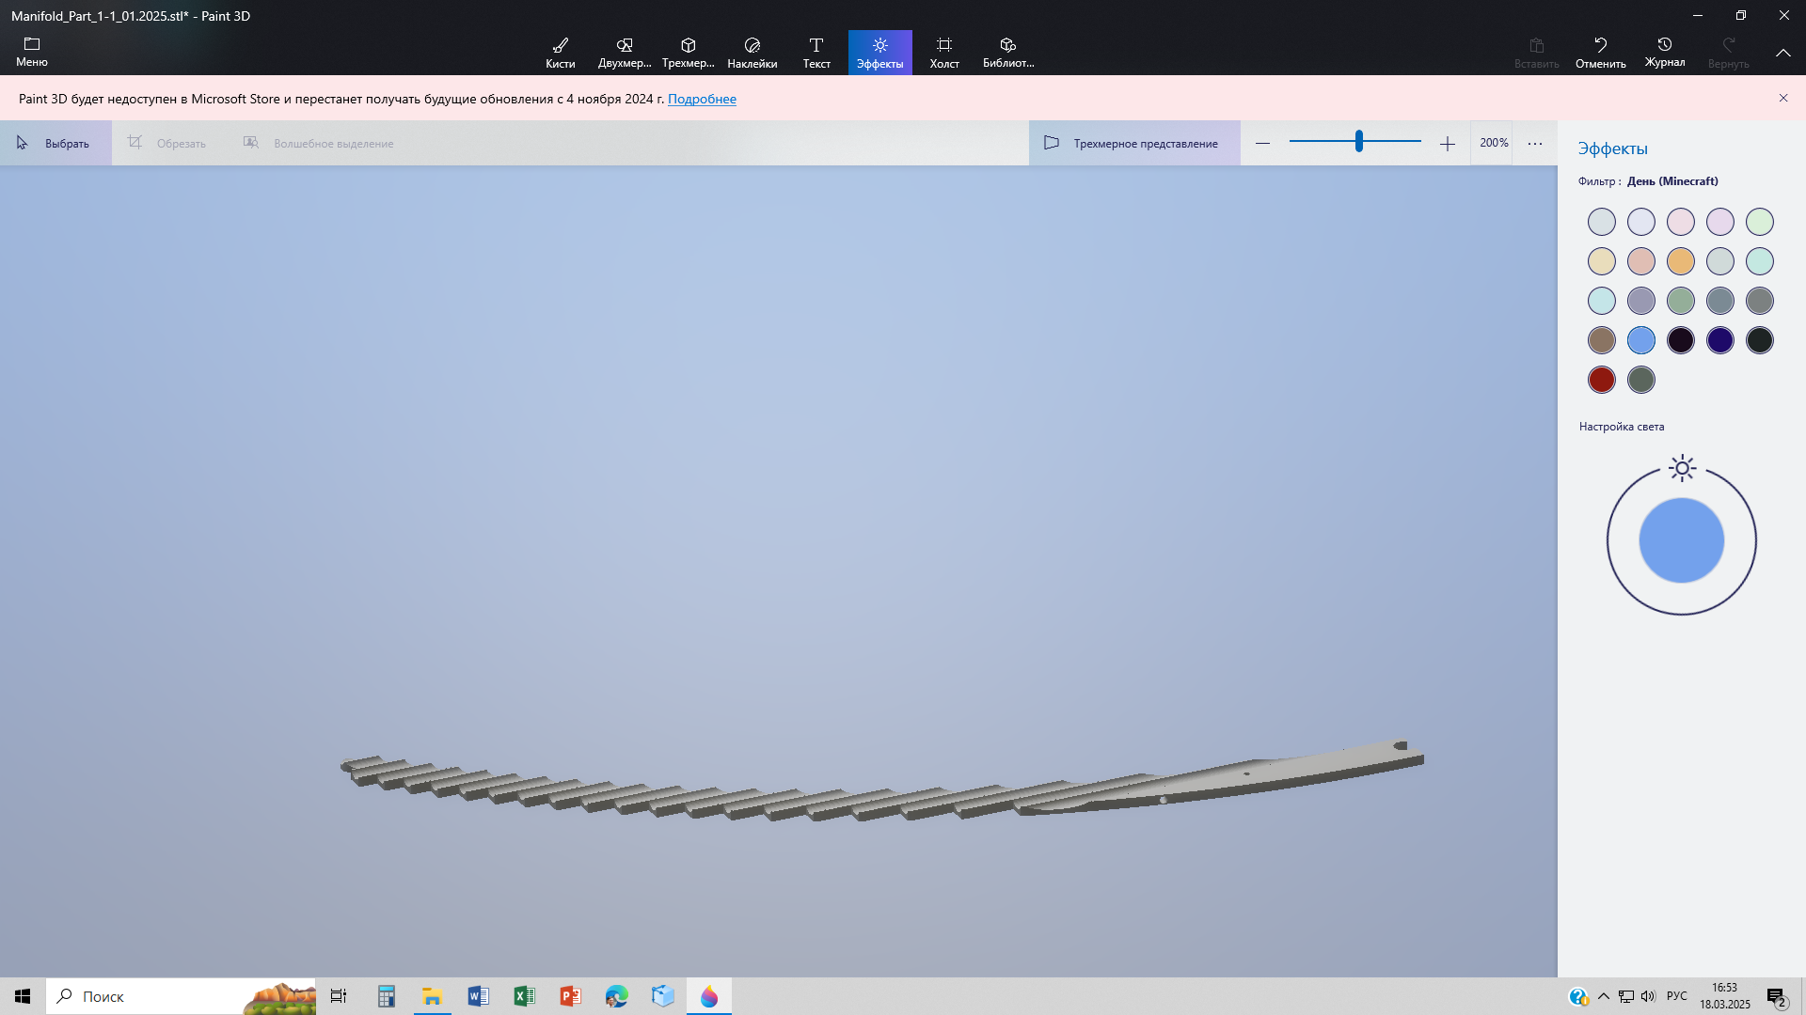
Работы по созданию полномасштабного прототипа End-cap
Кольцевая рама из стеклотекстолита и элементов манифолда

Slide 15
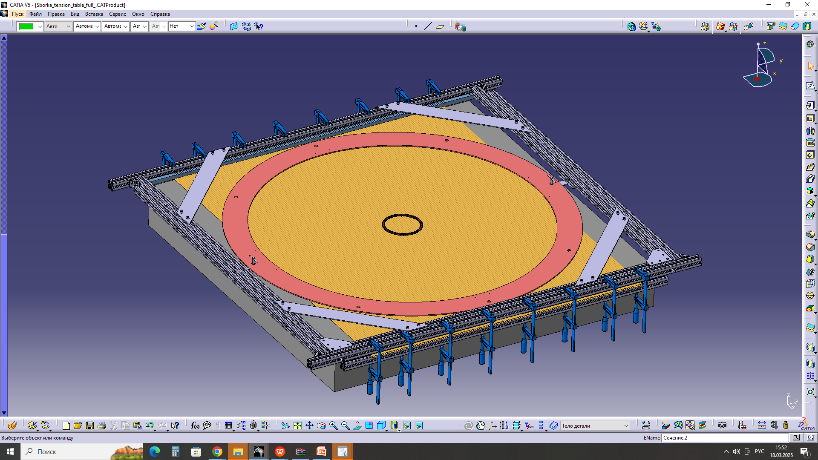
Монтажный стол и рама для монтажа straw трубок
Работы по созданию полномасштабного прототипа End-cap

Slide 16
Планы
31 марта 2025 года будут получены рамы
2-11 апреля – будет проведена проверка рам на точность изготовления рам и их деформацию под нагрузкой.
14.04-31.06. Разработка и изготовление технологических приспособлений для сборки
1.07 -31.10 Сборка прототипа
03.11-28.11 Установка считывающей электроники (Аналог электроники для NA64)
01.12 -29.12 Тестирование прототипа
Окончание работ с прототипом предполагается к концу 2025.
В 2026 году предполагается заказывать рамы рабочего детектора и начать проводить предварительные работы сборки (изготовление строу, концевых втулок, рамки для физической дыры и.т.д.)

Slide 17
Дополнительные слайды
Разработка технологии сборки одного слоя straw трубок
Монтажный стол и приспособления для сборки

Slide 18
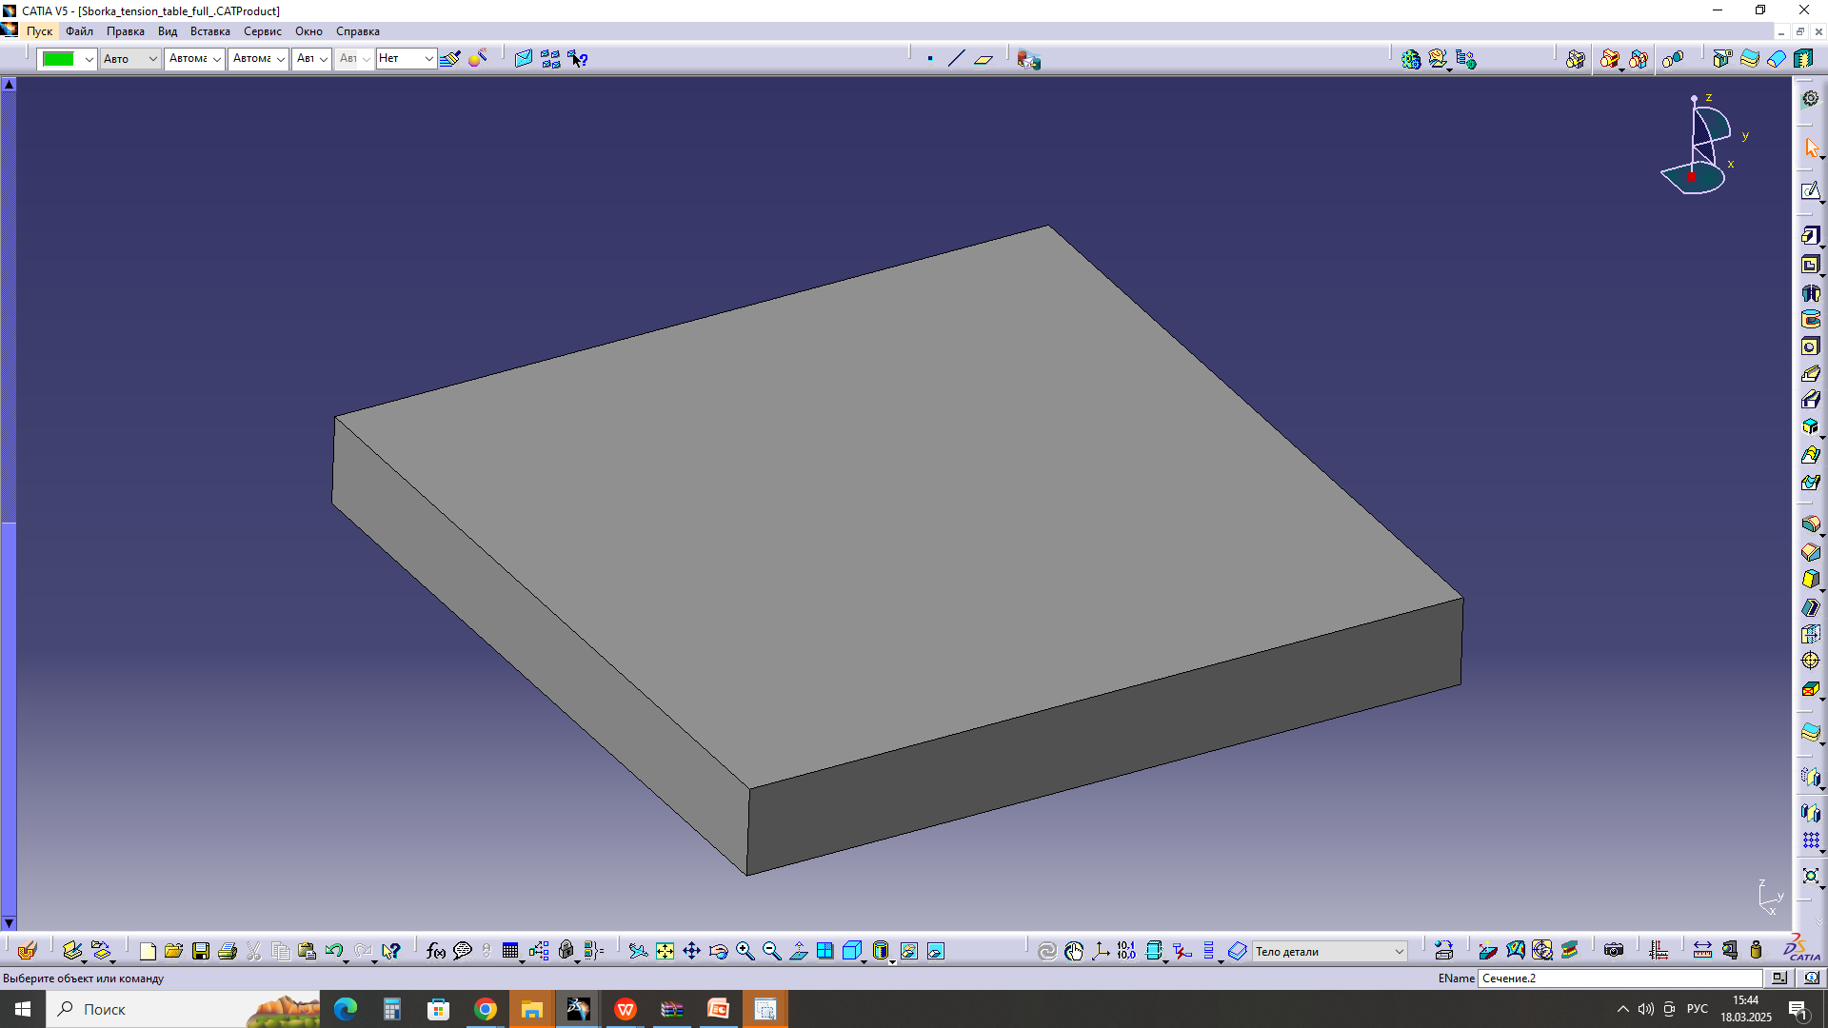

Slide 19
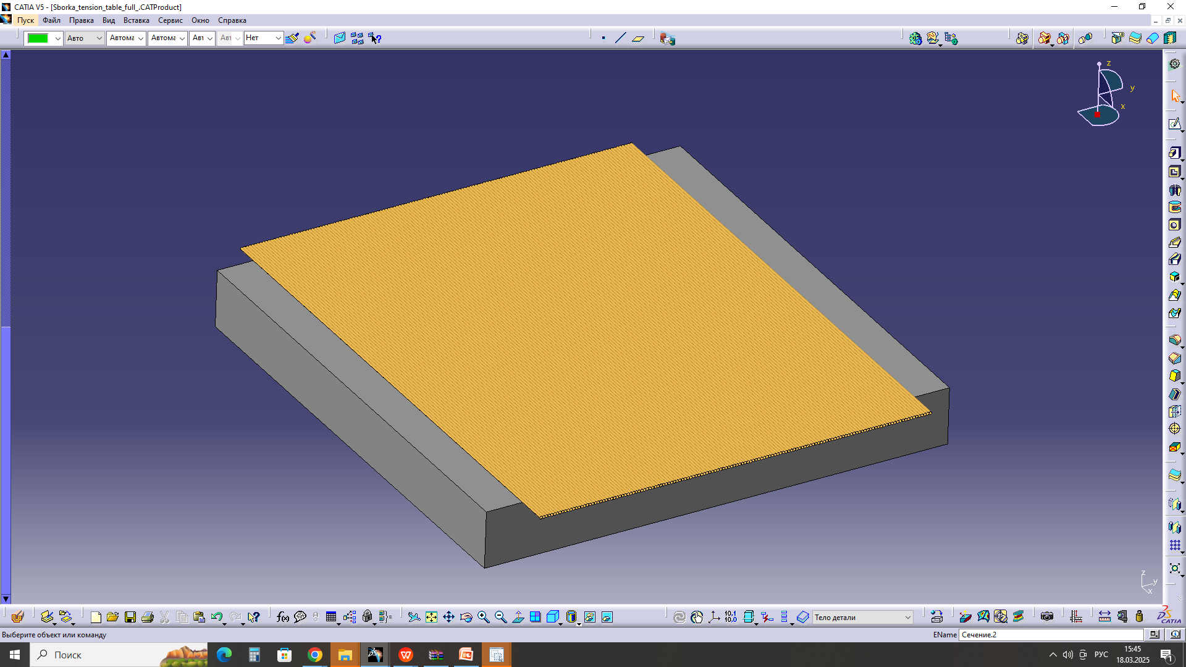

Slide 20
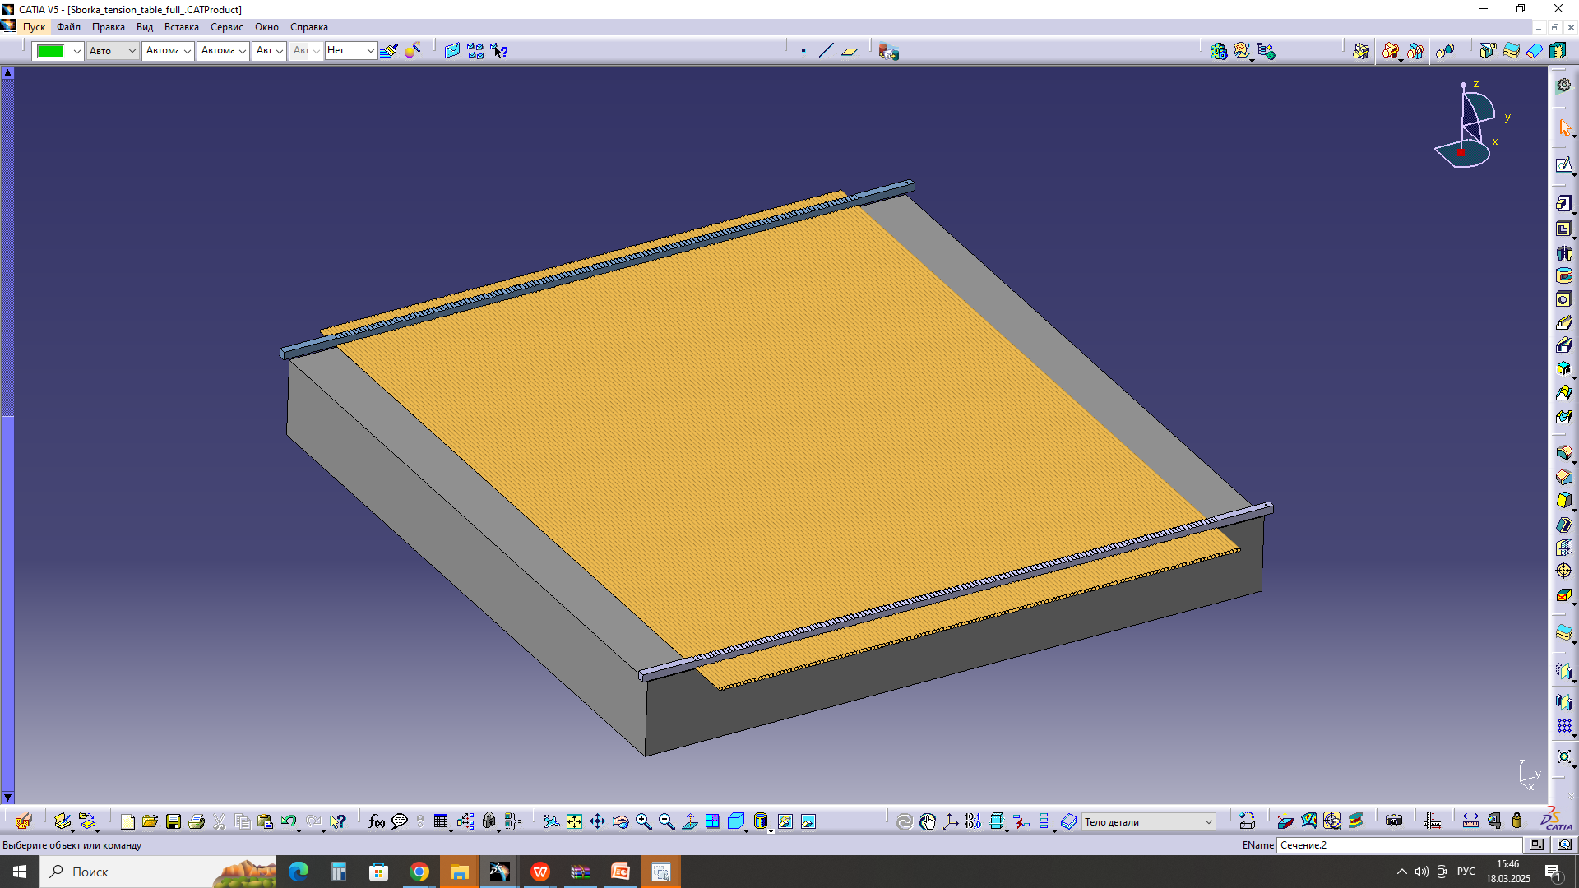

Slide 21
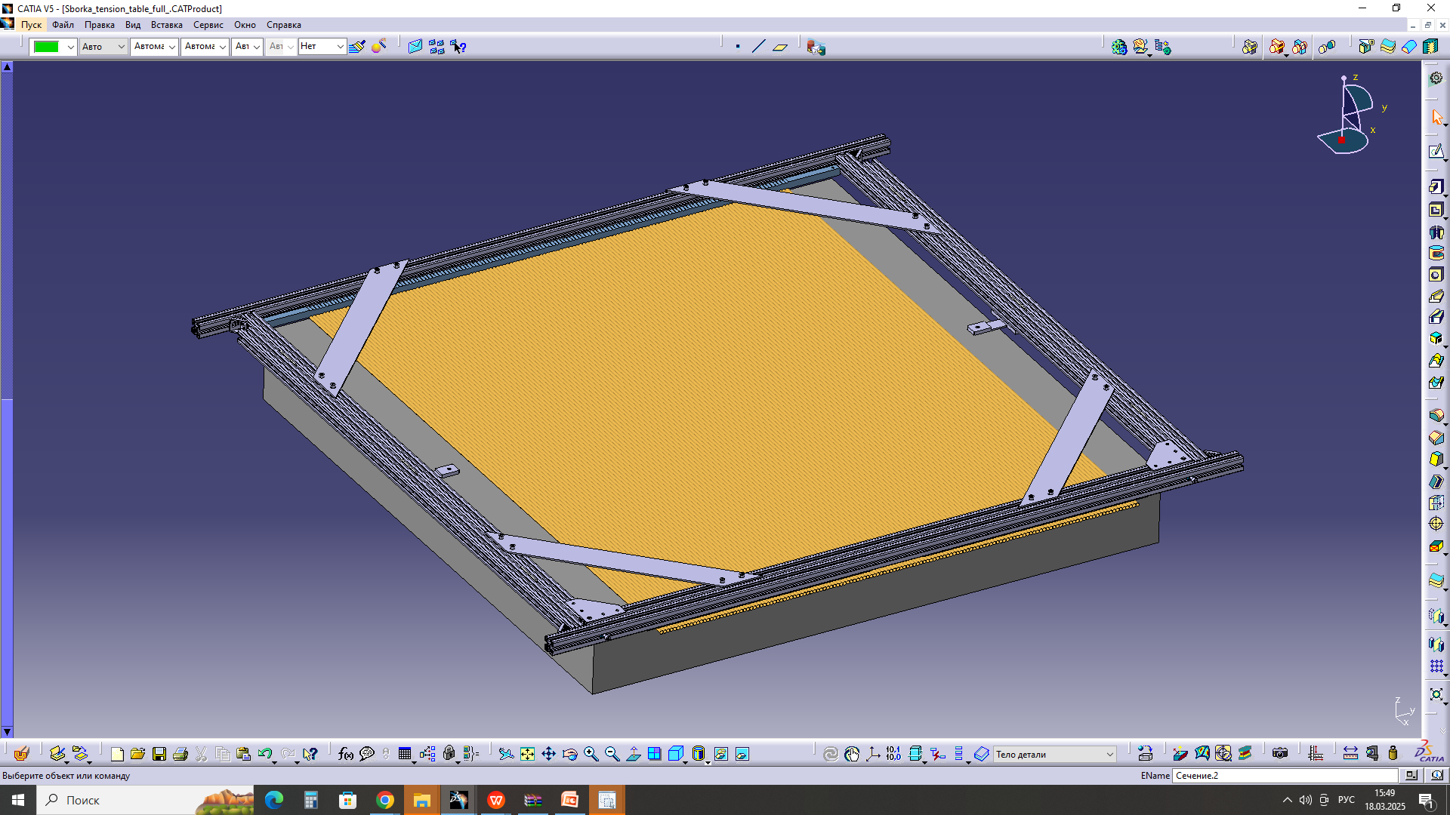

Slide 22


Slide 24
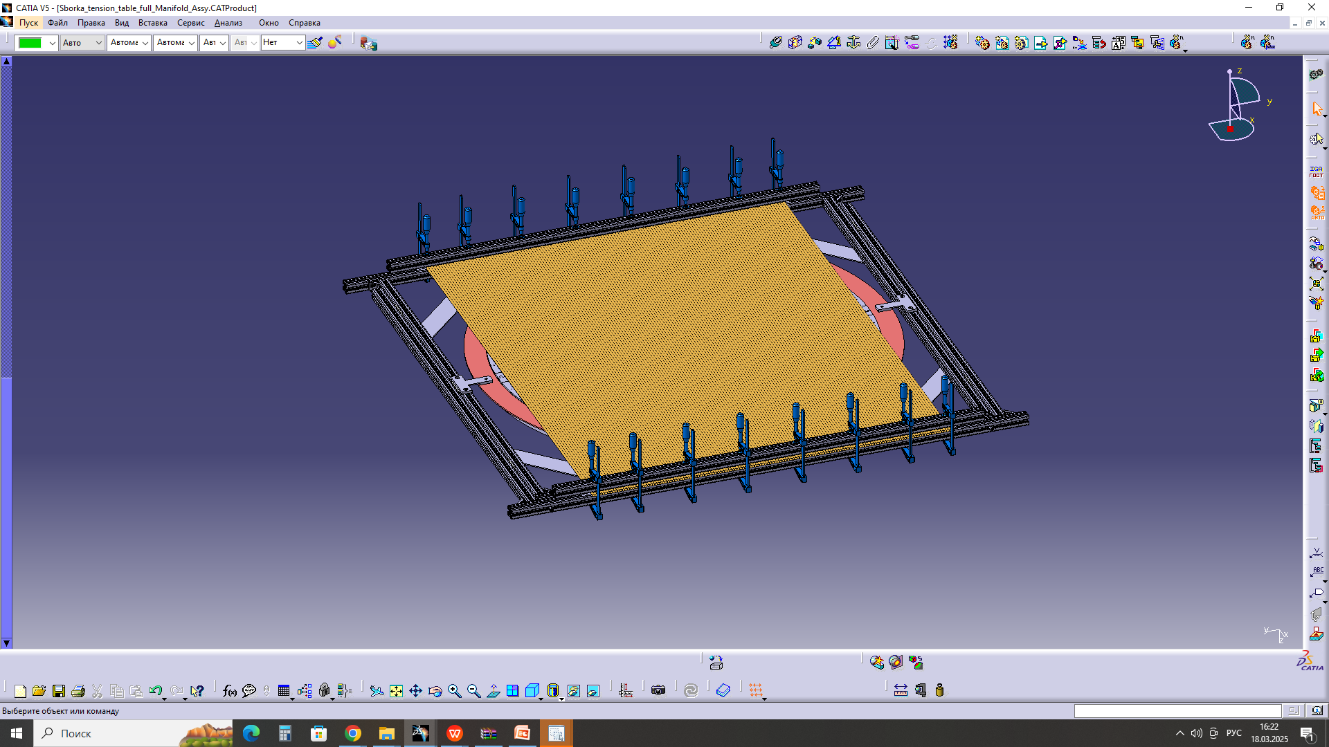

Slide 25
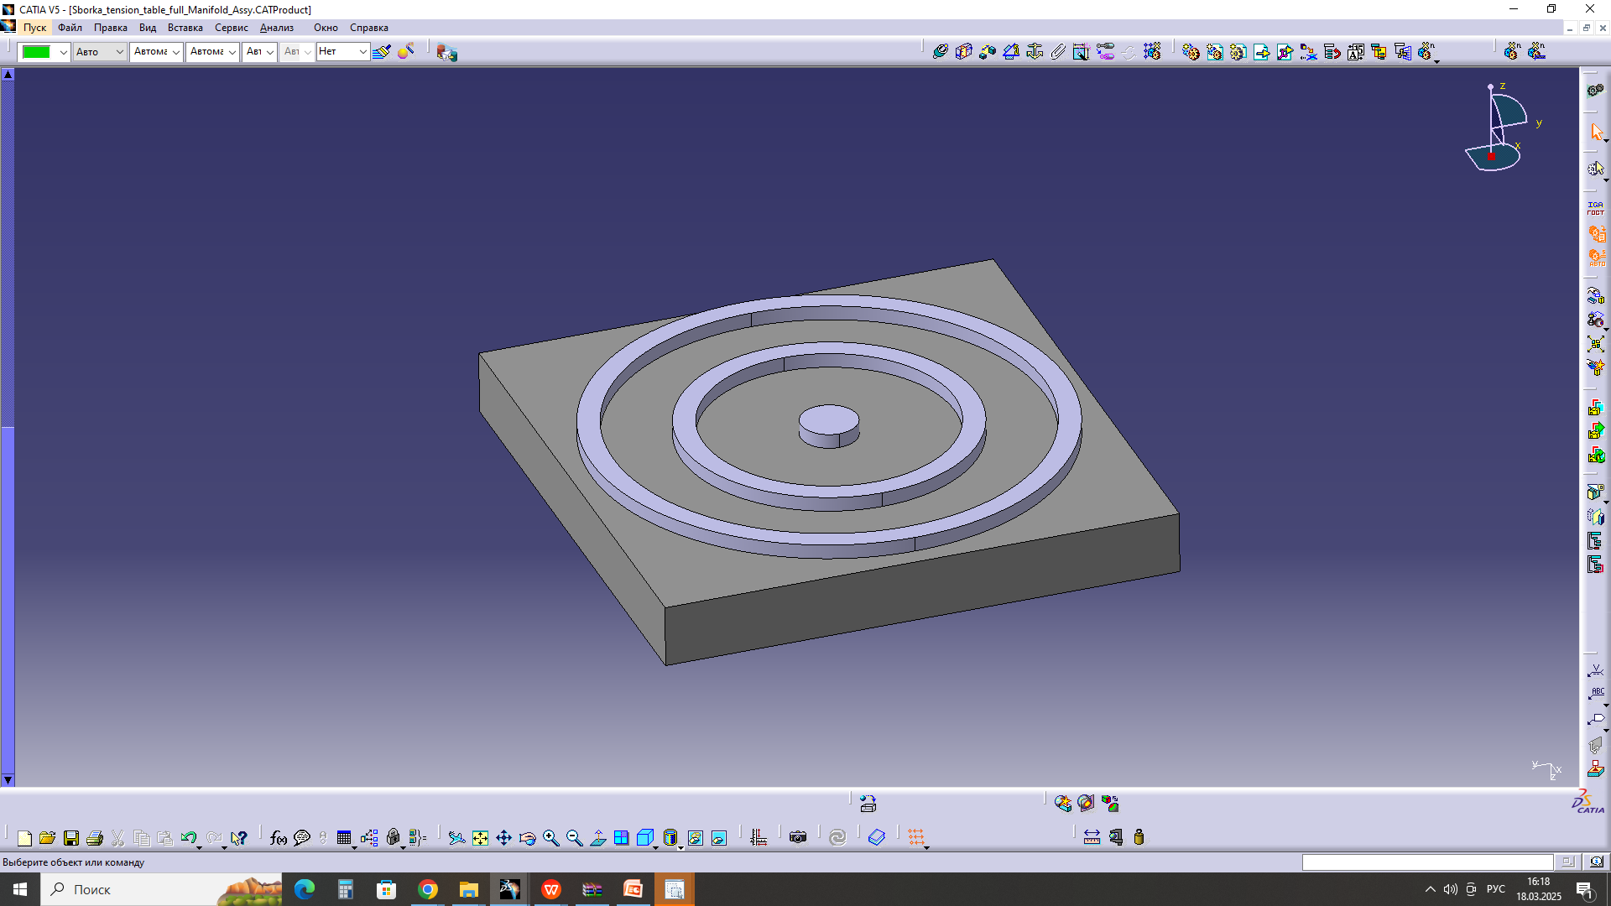

Slide 26
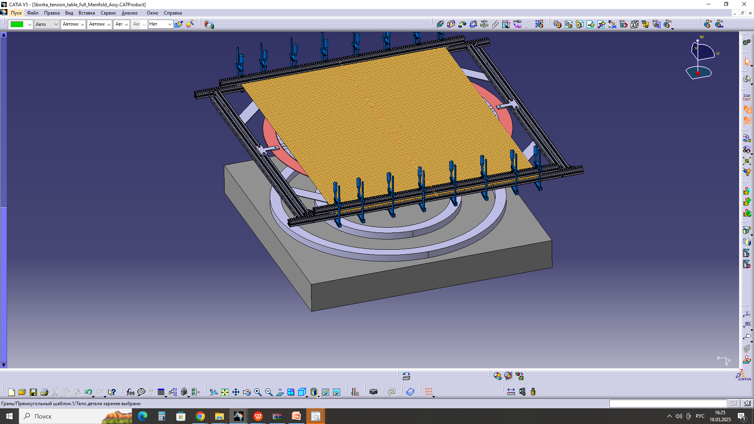

Slide 27
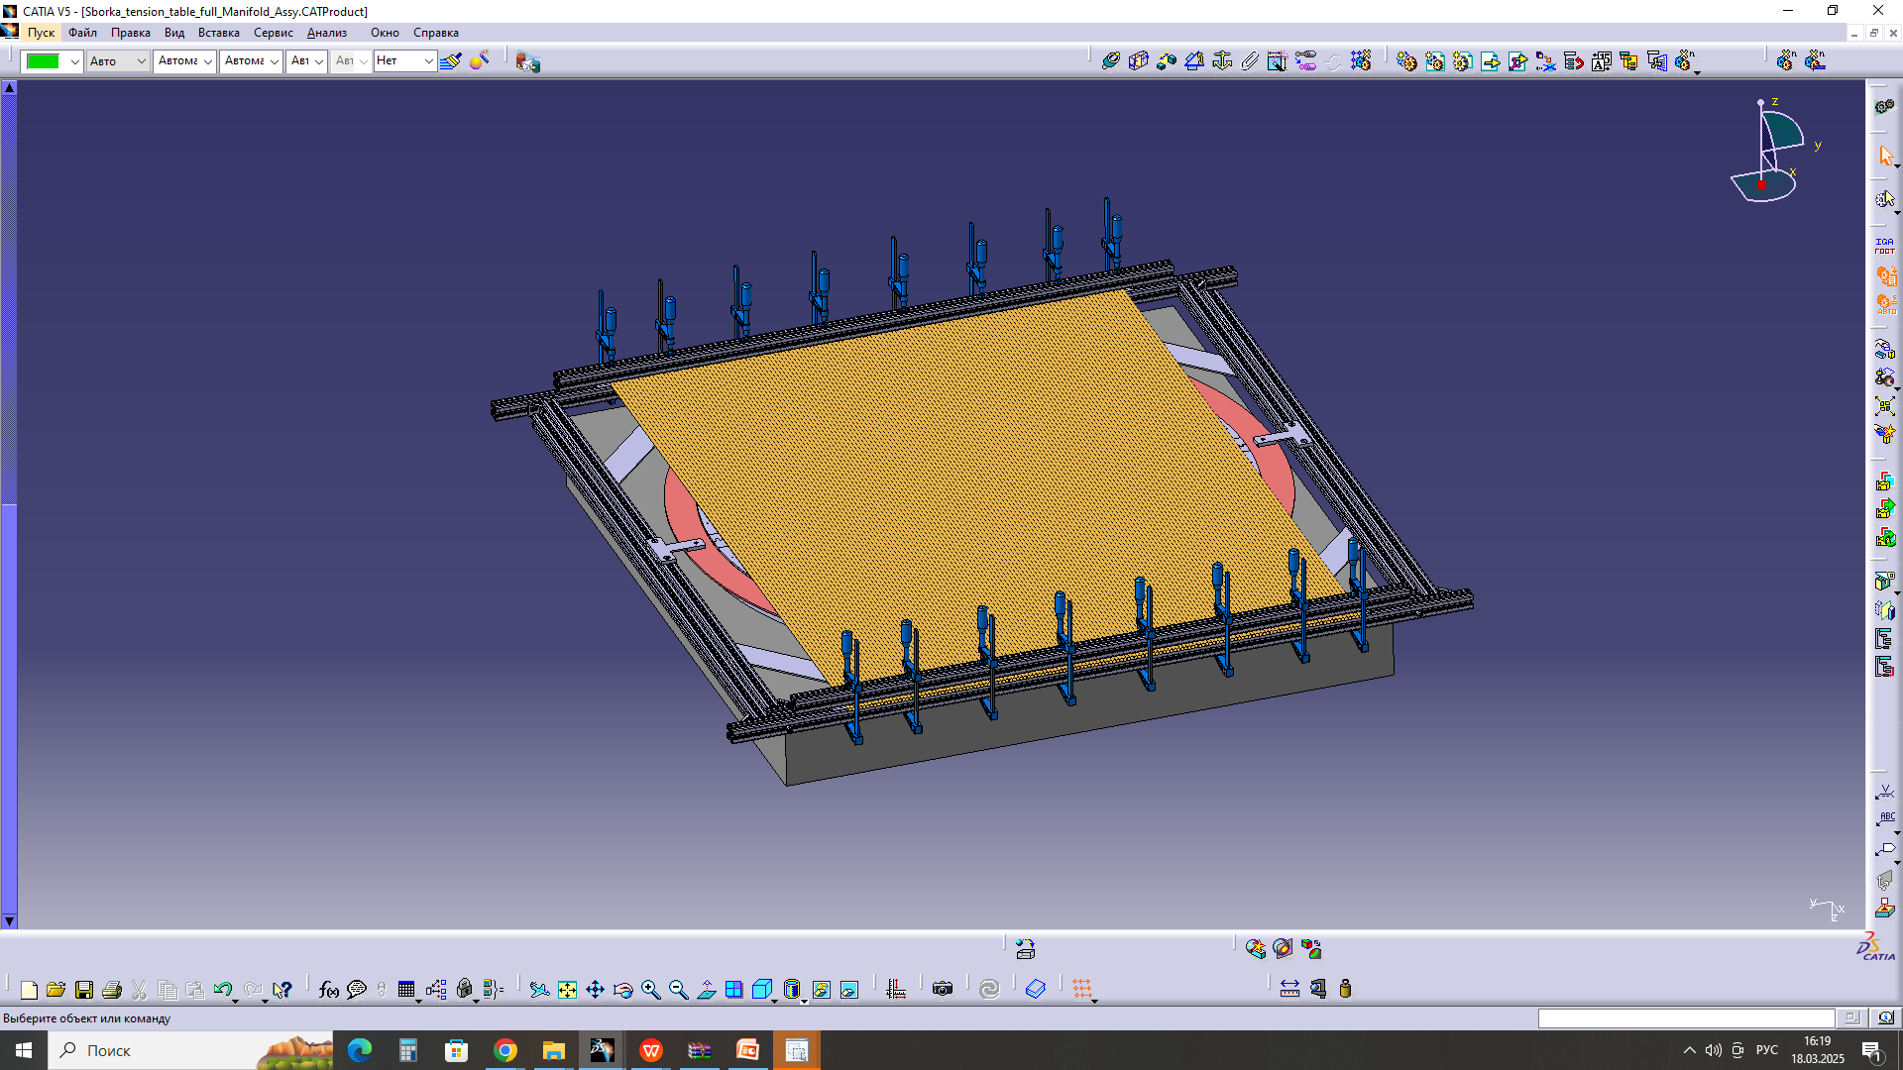

Slide 28
